Slide 1
Cours 2
APIs spéciales et DataBinding

Slide 2
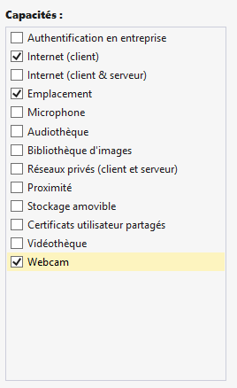
Les autorisations
Pour être autorisée à utiliser certaines fonctionnalités, une application doit les declarer ; cela permettra d’en faire la demande à l’utilisateur lors de l’installation de l’application.
Fichier ‘Package.appxmanifest’, onglet ‘Capacités’ =>

Slide 3
Géolocalisation
DEMO

Slide 4
Contrôle d’une webcam
DEMO
Problème de stockage d’une image : chaîne en base 64. Voir exemple.

Slide 5
Le DataBinding
Interface INotifyPropertyChanged : Voir exemple.
Modes :
OneTime : Code vers UI une seule fois.
OneWay : Code vers UI à chaque notification.
TwoWay : Code vers UI ET UI vers code.

Slide 6
Le DataBinding
Les converters servent à convertir les valeurs pour que l’interface utiliser les valeurs.
Voir exemple.

